Slide 1


SLOVENSKI VISOKOŠOLSKI PROSTOR
– NA POTI K ODLIČNOSTI?
Franci Demšar
Jernej Širok
Tatjana Horvat

Slide 2

EMONSKI MEŠČAN
pozlačen bronast kip iz Emone
začetek 2. stoletja n. št.
Narodni muzej Slovenije
Foto: Tomaž Lauko

Slide 3
Mnenjska raziskava o kakovosti med deležniki Nakvis, 2016

Slide 4
razmerje med prednostmi (+) in priložnostmi za izboljšanje (-) izmed 40 standardov

Slide 5
KJE SMO ODLIČNI? PODROČJA PRESOJE
1. Delovanje visokošolskega zavoda (EDINSTVENO V SLOVENIJI)
2. Kadri
3. Študenti
4. Materialne razmere
5. Zagotavljanje kakovosti
Filozofska fakulteta Univerze v Ljubljani
-klasična filologija, - primerjalno in splošno jezikoslovje,
-slovanska filologija, - muzikologija,
- vzhodnoazijske študij - bibliotekarstvo
nacionalni skrbnik humanistične misli na najvišji ravni.

Slide 6

KJE SMO ODLIČNI? Delovanje visokošolskega zavoda
(EU SREDSTVA)
Univerza v Novi Gorici si s projektom RETINA skupaj z drugimi raziskovalnimi institucijami prizadeva za periferna območja izgraditi mrežo laboratorijev na področju znanosti o materialih.
Na ta način poskuša na izjemen in znanstveno prodoren način razviti prepleteno in razširjeno
znanstveno dejavnost za tehnološki in gospodarski razvoj v prihodnosti.

Slide 7
KJE SMO ODLIČNI? Kadri (ZNANOST)

Slide 8
KJE SMO ODLIČNI? Kadri (PEDAGOŠKO DELO, ZNANOST)

Slide 9
KJE SMO ODLIČNI? Študenti (OSNOVNI PODATKI)
 | LETO USTANOVITVE | LETO USTANOVITVE |  | ŠTEVILO ČLANIC | ŠTEVILO ŠTUDENTOV
UL | 1919 | 1919 |  | 26 | 37.865
UM | 1975 | 1975 |  | 17 | 13.337
UP | 2003 | 2003 |  | 6 | 4.933
UNG | 2006 | 2006 |  | 7 | 387
DRUGE UNIVERZE
UNM | 2017 | 2017 | 2017 | 4 | 678
NU | 2013 | 2013 | 2013 | 3 | 939
EMUNI
SAMOSTOJNI VISOKOŠOLSKI ZAVODI
Javni |  |  |  | 1 | 239
Zasebni |  |  |  | 40 | 7.251

Slide 10
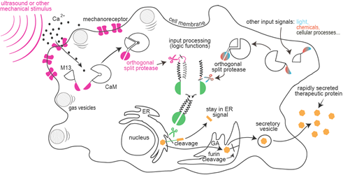
KJE SMO ODLIČNI? Študenti (MEDNARODNA TEKMOVANJA)
Sintezna biologija iGEM 2016 v Bostonu, ZDA: prvo mesto na področju Temeljnega napredka za študente Univerze v Ljubljani ter mentorje s Kemijskega inštituta in članic univerze
Prikaz hitrega celičnega odziva na zunanje dražljaje, kot so zvok, svetloba ali kemični signali.

Slide 11

KJE SMO ODLIČNI? Študenti
(UPRAVLJANJE FAKULTETE)
Študenti Fakultete za državne in evropske študije Nove univerze so dobro vpeti v upravljanje fakultete, kar izkazuje tudi njihov proaktiven študentski svet.

Slide 12
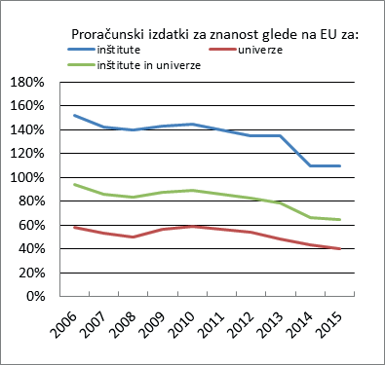
KJE SMO ODLIČNI? Materialne razmere (FINANCIRANJE ZNANOSTI – nov zakon o RRD)

Slide 13

KJE SMO ODLIČNI? Materialne razmere (ŠTUDIJSKO OKOLJE)
Prostori IEDC –
Poslovne šole Bled, Fakultete za podiplomski študij managementa,
delujejo kot galerija in prostor za navdih za izobraževanje za etično vodenje in inovativnost.
Eduard Čehovin: Europe 2020.
Poslikava zidu garaže IEDC - Poslovne šole Bled, Fakultete za podiplomski študij managementa, iz leta 2004

Slide 14

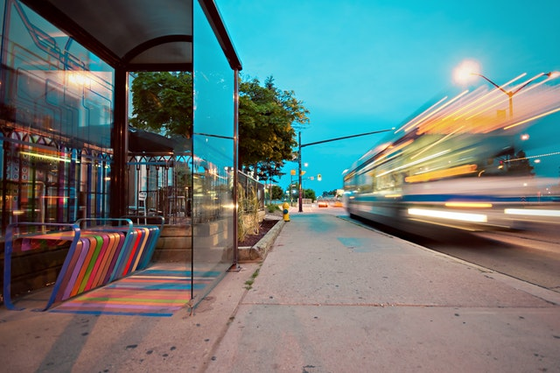
KJE SMO ODLIČNI? Materialne razmere
(E-IZOBRAŽEVANJE)
DOBA Fakulteta za uporabne poslovne in družbene študije je edini visokošolski zavod v Sloveniji, ki v celoti izvaja spletno podprto e-izobraževanje.
Program: pametna mesta

Slide 15

KJE SMO ODLIČNI? Zagotavljanje kakovosti
(OD SKRBI ZA KAKOVOST DO UVRSTITVE MED NAJBOLJŠE UNIVERZE REGIJE)
Promocija študentske ankete in poziv študentom Univerze v Mariboru k aktivni udeležbi
Univerza v Mariboru je k oblikovanju notranjega sistema kakovosti pristopila že leta 1997. (Times ranking: New Europe)

Slide 16

KJE SMO ODLIČNI? Zagotavljanje kakovosti
(IZBOLJŠEVANJE DELA, INOVATIVNE REŠITVE)
Fakulteta za strojništvo Univerze v Ljubljani
je ponovno uvedla diplomsko delo v študij na prvi stopnji.
Interdisciplinarni doktorski študijski program Statistika Univerze v Ljubljani ponuja trdne teoretične temelje statistike
in z modulsko organiziranostjo študija tudi široko poznavanje metod z različnih področij.

Slide 17



Zaključek: odličnost iščejo visokošolski zavodi, odličnost išče NAKVIS
Zakon o NAKVIS,
Nova Merila, doktorski študij
Minimalni standardi za izvolitve
Vzorčne evalvacije
Oznaka odličnosti v poročilih

Slide 18

Hvala za vašo pozornost.

